Slide 1
Deep Learning
2019.04.10
서경대학교 2014305070
이학현

Slide 2
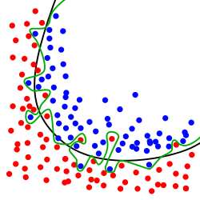
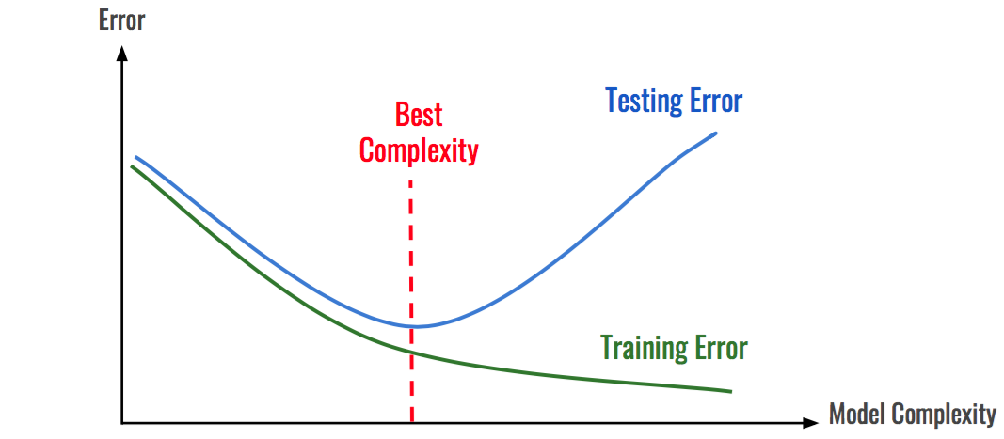
Over fitting
출처:https://ko.wikipedia.org/wiki

Slide 3
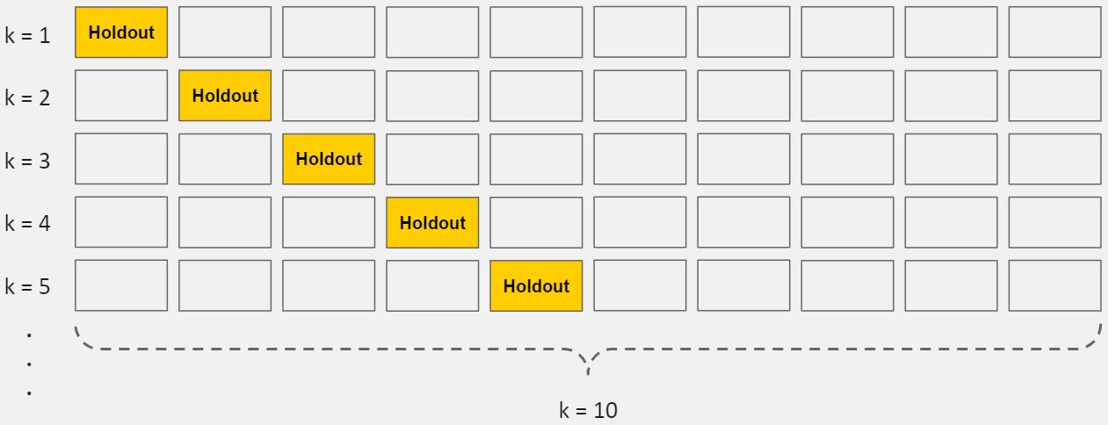
Solution for over fitting
1. Cross-validation
출처 : https://elitedatascience.com/overfitting-in-machine-learning

Slide 4
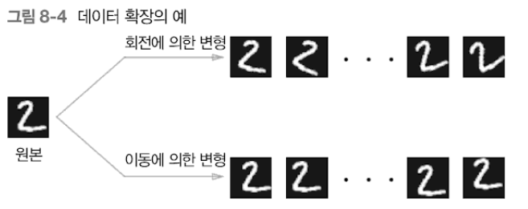
Solution for overfitting
2. More train data
출처 : 밑바닥부터 시작하는 딥러닝

Slide 5
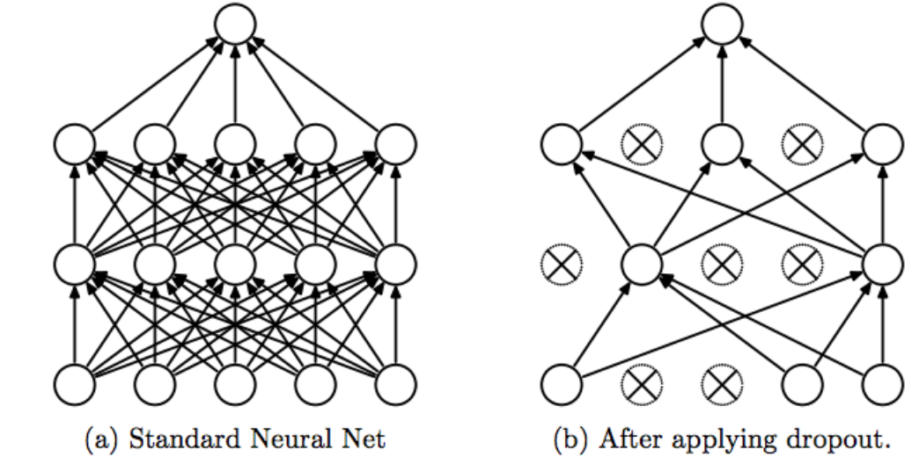
Solution for overfitting
3. Drop-out
출처 : https://elitedatascience.com/overfitting-in-machine-learning

Slide 6
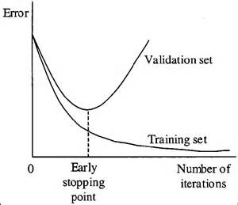
Solution for overfitting
4. Early stopping
출처 : https://elitedatascience.com/overfitting-in-machine-learning

Slide 7
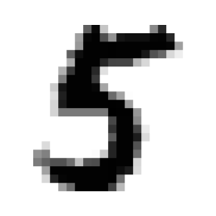
MNIST 인식
2. Max pooling
28 x 28 -> 14 x 14
4. Max pooling
14 x 14 -> 7 x 7
Drop out
7. Classify 10 class
5. CNN Layer (128 filter)
7 x 7
3. CNN Layer (128 filter)
14 x 14
CNN Layer (64 filter)
28 x 28
6. Fully connected (1024 fiture)

Slide 8
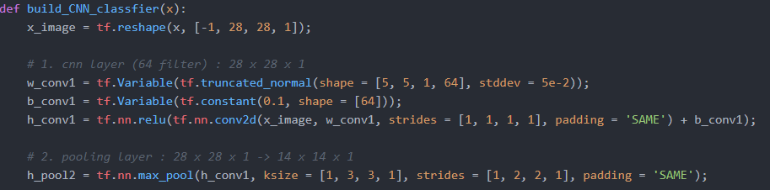
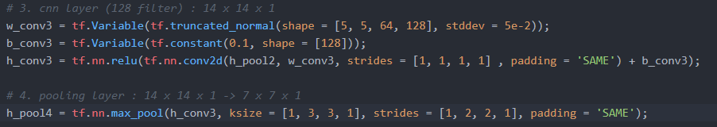
MNIST 인식

Slide 9

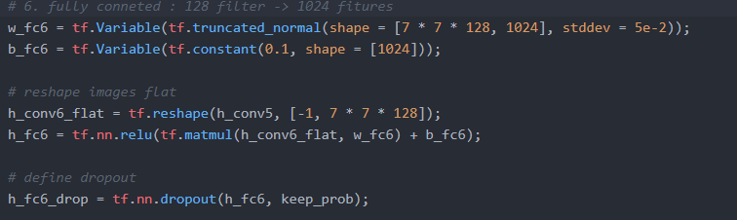
MNIST 인식

Slide 10
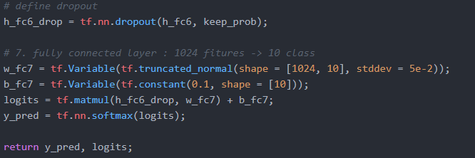
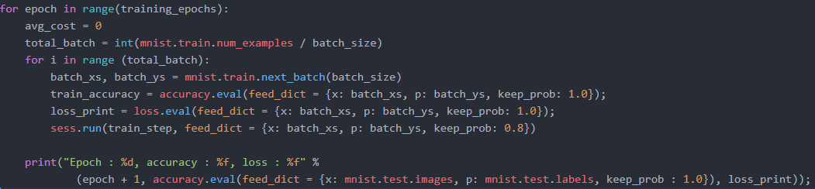
MNIST 인식

Slide 11
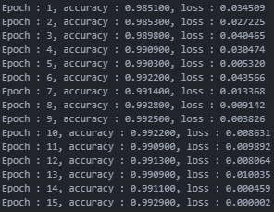
MNIST 인식

Slide 12
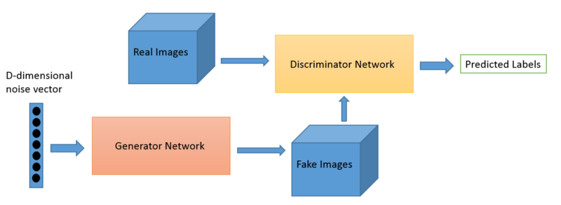
GAN

Slide 13
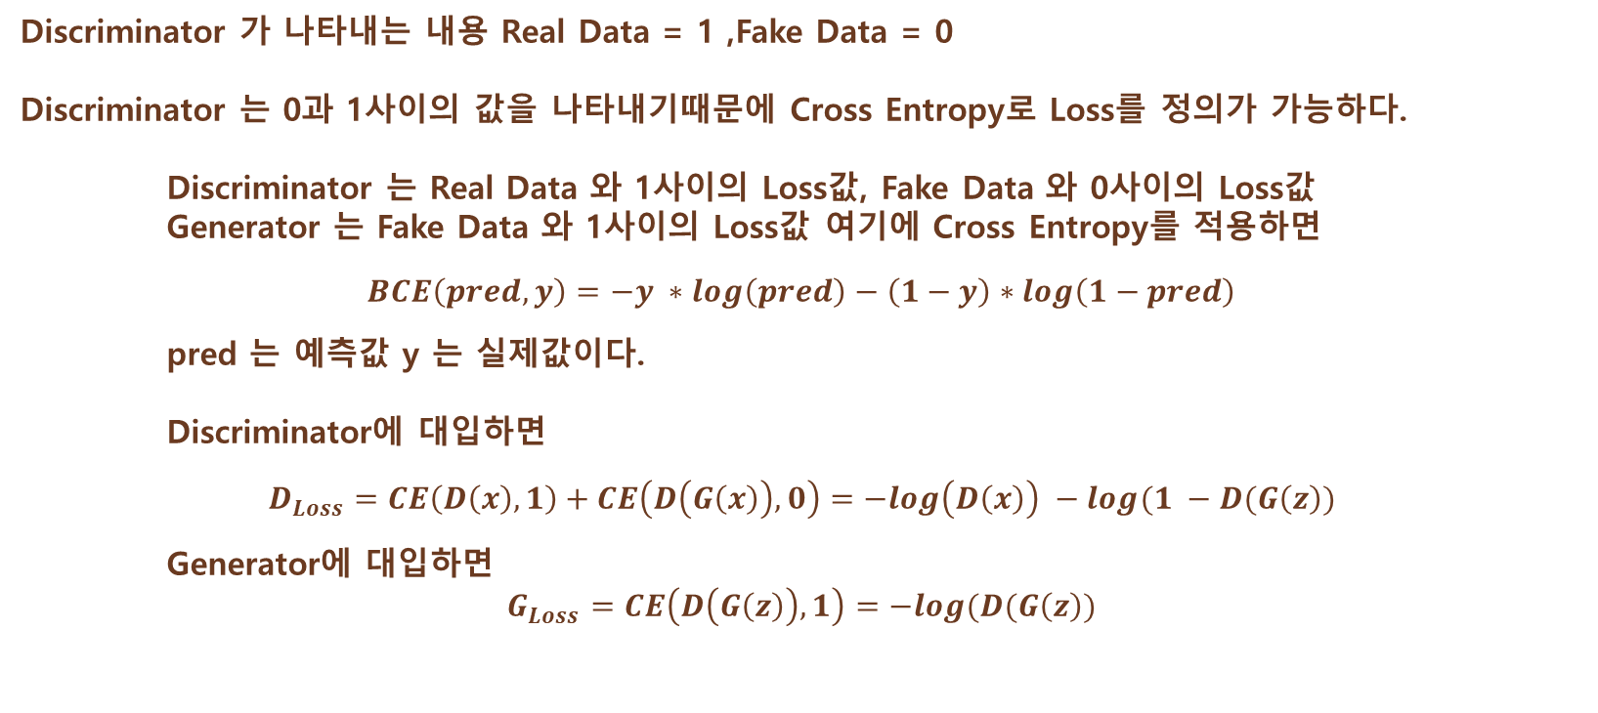
GAN
Discriminator 가 나타내는 내용 Real Data = 1 ,Fake Data = 0
Discriminator 는 0과 1사이의 값을 나타내기때문에 Cross Entropy로 Loss를 정의가 가능하다.
Discriminator 는 Real Data 와 1사이의 Loss값, Fake Data 와 0사이의 Loss값
Generator 는 Fake Data 와 1사이의 Loss값 여기에 Cross Entropy를 적용하면
$$BCE\left(pred, y\right)=−y ∗log\left(pred\right)−\left(1−y\right)∗log\left(1−pred\right)$$
pred 는 예측값 y 는 실제값이다.
Discriminator에 대입하면
$$D_{Loss}=CE\left(D\left(x\right), 1\right)+CE\left(D\left(G\left(x\right)\right), 0\right)=−log\left(D\left(x\right)\right) −log(1 −D(G\left(z\right))$$
Generator에 대입하면
$$G_{Loss}=CE\left(D\left(G\left(z\right)\right), 1\right)=−log(D(G\left(z\right))$$

Slide 14

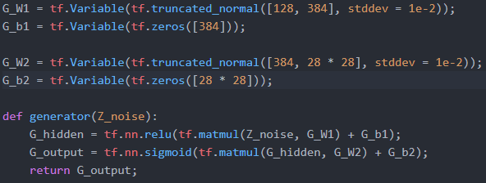
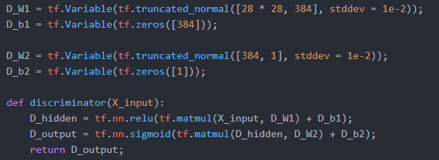
GAN

Slide 15
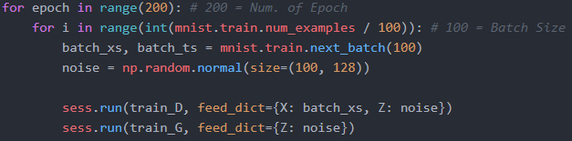
GAN

Slide 16
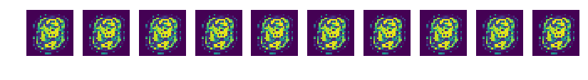
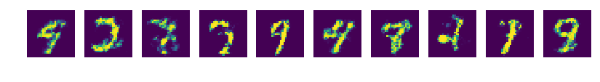
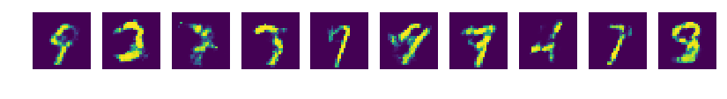
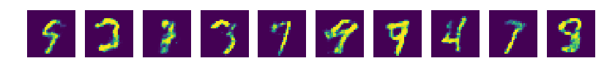
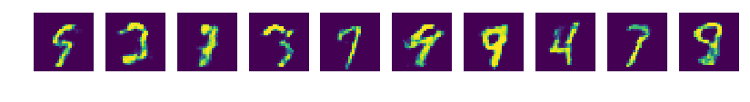
GAN
Sample Epoch : 0
Sample Epoch : 59
Sample Epoch : 109
Sample Epoch : 159
Sample Epoch : 199

